Slide 1
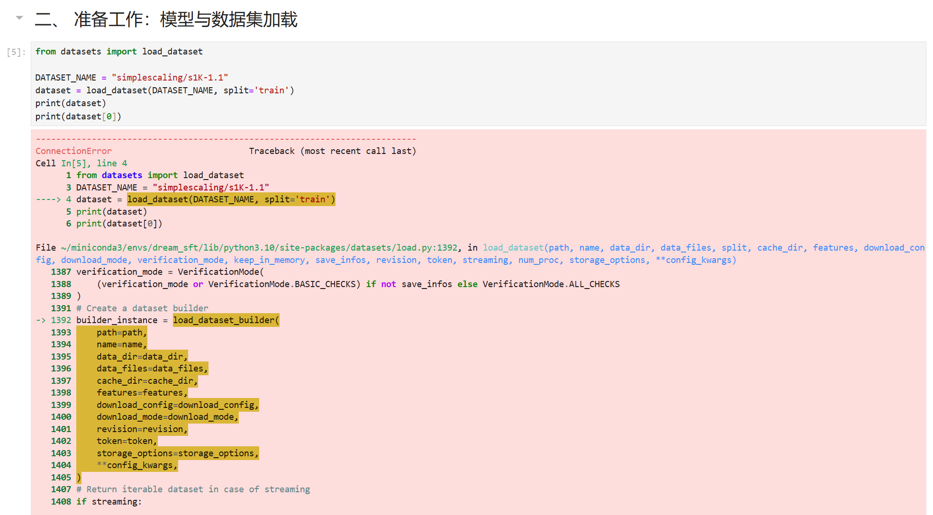
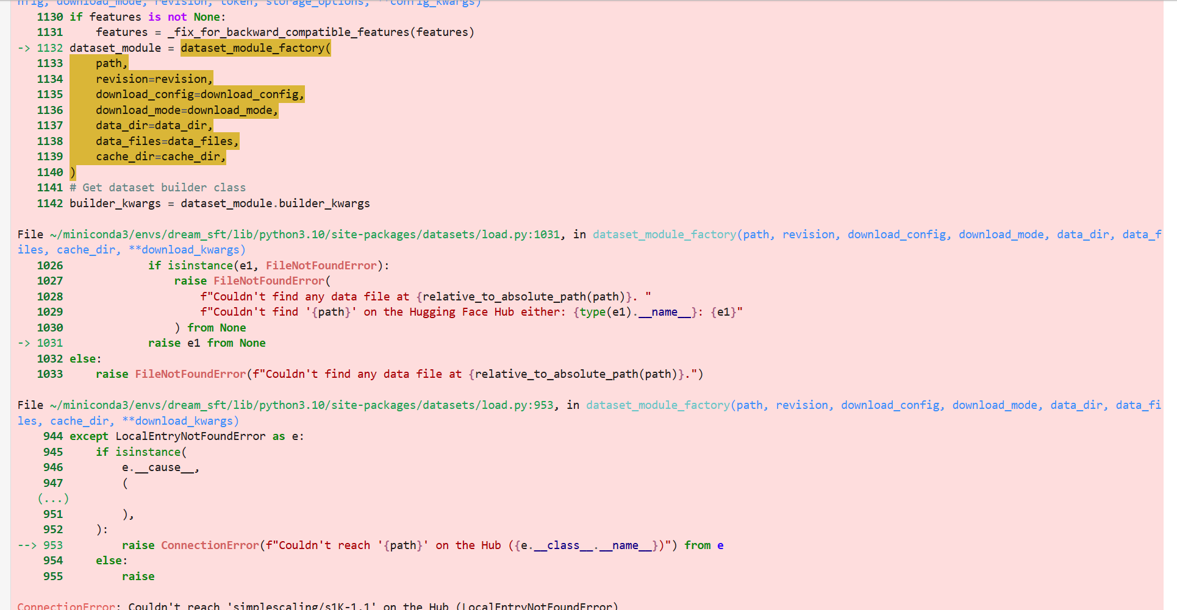
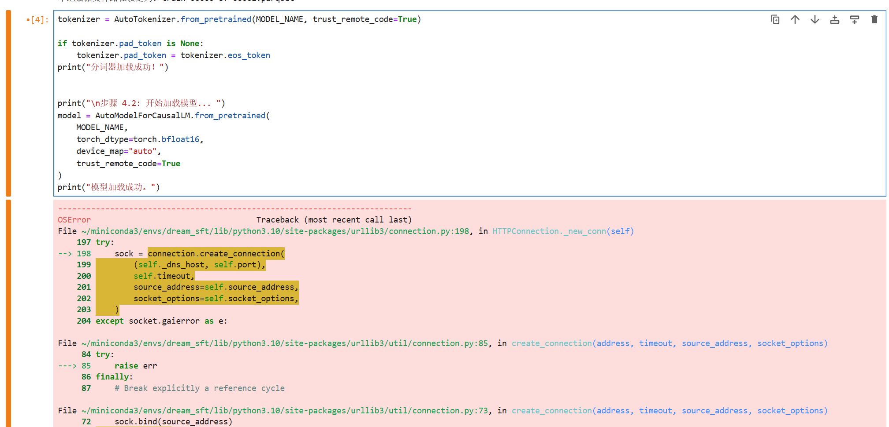
1. Connection error （数据集 分词器 模型）

Slide 2
solution
在手动下载数据集时，发现不仅Python代码无法连接，服务器的`wget`命令也同样超时。这表明问题是系统性的，而非单一软件问题。解决方案:首先尝试重启服务器，以解决可能的瞬时网络故障，但问题依旧。我先将数据文件下载到本地，再通过JupyterLab的上传功能，将文件传入服务器.
我主动搜索了“AutoDL huggingface连接失败”等关键词，发现这是一个普遍存在的问题。 2. 根据社区提供的解决方案，我了解到可以使用国内的Hugging Face镜像 (`hf-mirror.com`) 来加速访问。 3. 我选择了在Python代码的入口处，通过设置环境变量 `os.environ['HF_ENDPOINT']` 的方式来全局指定Hugging Face的访问地址。

Slide 3
Name error

Slide 4
solution
在解决了网络问题后，加载模型时程序抛出 `OSError`，提示模型名称不是一个本地文件夹，也不是Hugging Face上的有效模型标识符。错误信息非常明确，它直接指出了问题在于`MODEL_NAME`这个变量的值是无效的。这与之前的网络问题不同，是一个代码层面的逻辑错误。
我回溯到最初的任务说明文档，找到了指向模型官方Hugging Face页面的链接。 在官方页面上，我复制了其标准、完整的模型标识符 (格式为 `组织名/模型名`)。

Slide 5
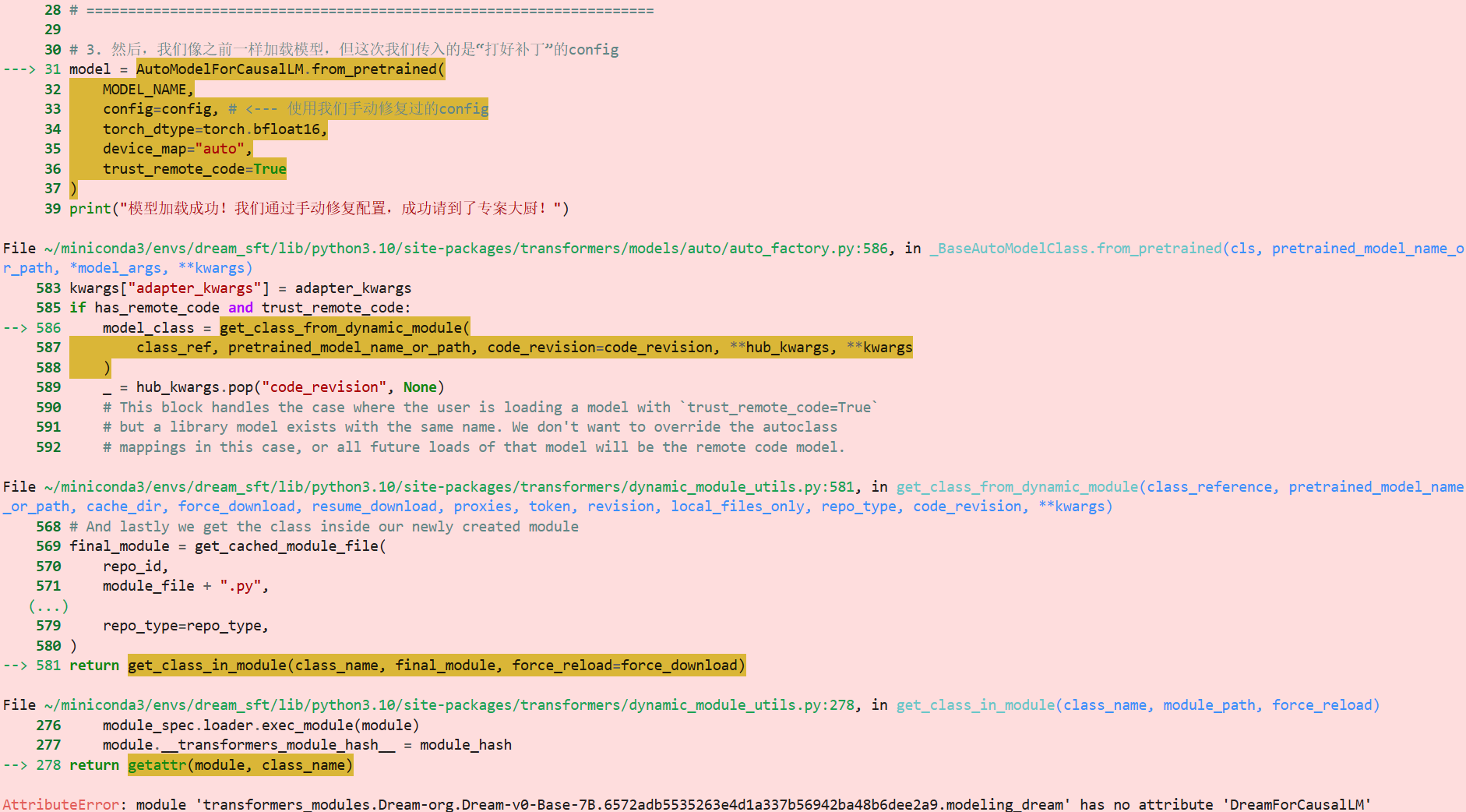
命名不规范导致的模型加载失败

Slide 6
solution
`transformers`加载方法（`AutoModel`）加载失败
阅读源代码，审查了模型作者提供的`modeling_dream.py`的完整源代码。发现作者并没有遵循Hugging Face `...ForCausalLM` 的标准命名规范。在获得了这个**确切的、真实的类名**后，我使用了`transformers`库的底层工具`get_class_from_dynamic_module`，精确地从代码文件中提取出了`DreamModel`这个类，并用它成功地加载了模型。

Slide 7
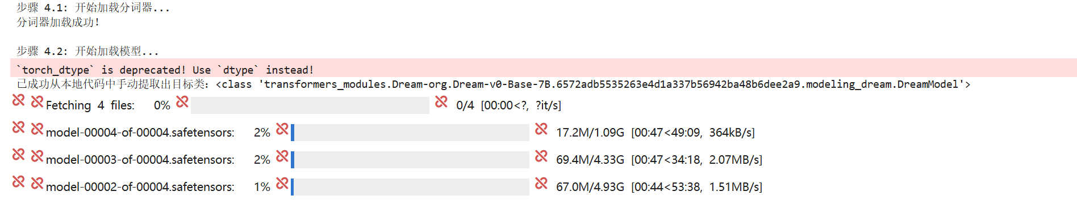
Kernel Died

Slide 8
solution
在排除了所有软件层面的可能性后，“Kernel Died”的现象依然存在。我最终发现，我最初启动的云实例是“无卡模式”

Slide 9
Time out

Slide 10
这是我目前费事最久的debug.我下载路径改成了数据盘。

Slide 11
字符不符合

Slide 12
在启用BF16混合精度训练后，即使使用了标准的`DataCollatorForLanguageModeling`，程序依然在注意力层内部抛出`RuntimeError`，提示`attention_mask`的`long int`类型与模型内部`query`张量的`BFloat16`类型不匹配。 我直接修改了我的`preprocess_function`，在数据处理的最后一步，手动将`tokenizer`生成的整数`attention_mask`，强制转换为`torch.float32`张量。

Slide 13
爆显存

Slide 14
在BF16模式下，优化由超长序列导致的`OutOfMemoryError`
即便在启用了BF16混合精度训练后，在训练启动的第一个step，程序依然抛出`CUDA OutOfMemoryError`。我将序列长度从`2048`适度降低到`1536`我在`TrainingArguments`中设置`gradient_checkpointing=True`。后发现gradient_checkpointing=True与use_cache=True冲突于是在顶上加了os.environ[‘PYTORCH_CUDA_ALLOC_CONF’] = ‘expandable_segments:True‘解决了碎片内存的问题。两张4090显卡可以跑完全程。
我猜qLORA也能解决但是我没有去尝试

Slide 15
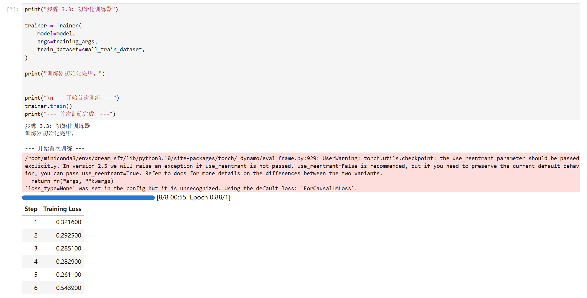
Qlora也行。没有接口-打猴子补丁-训练

Slide 16
结果没那么好。（不打qlora，2个4090）

Slide 17
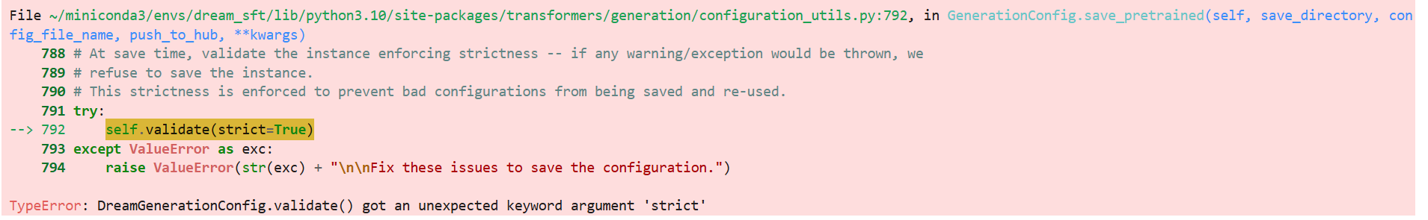

Slide 18
错误发生在模型保存阶段，而非训练阶段。这证明了训练本身是成功的。我禁用了`Trainer`在训练过程中的所有自动保存行为来确保能跑

Slide 19
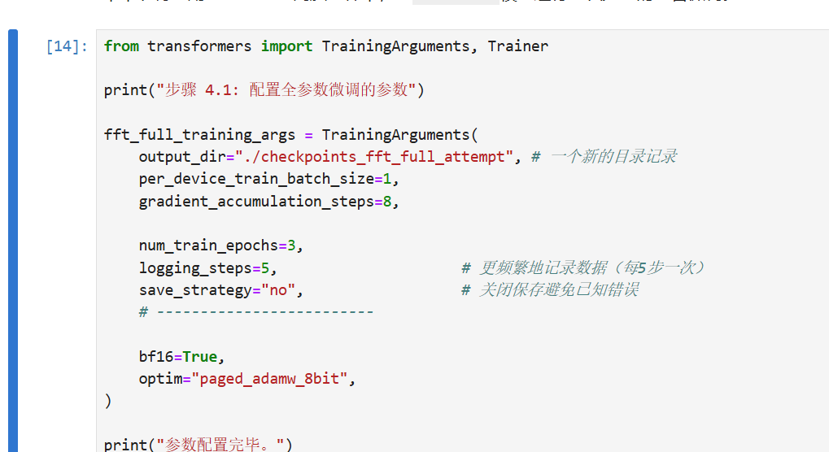
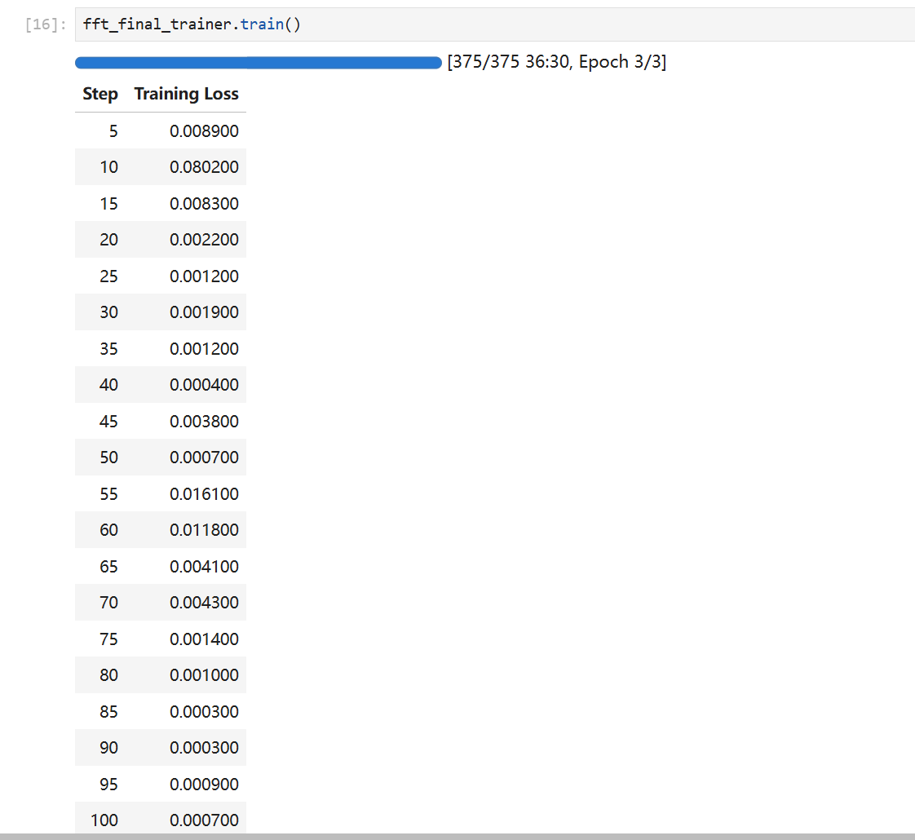
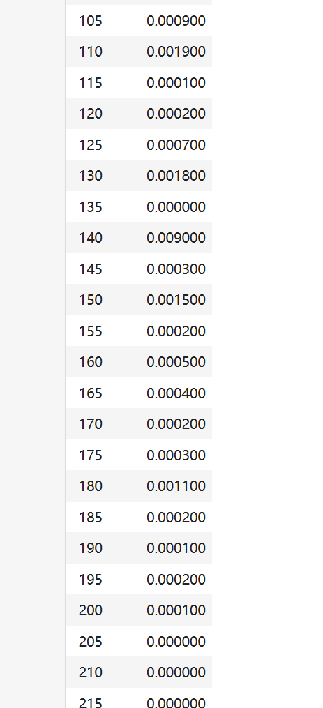
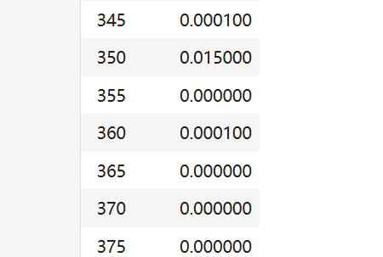
OVERFITTING

Slide 20
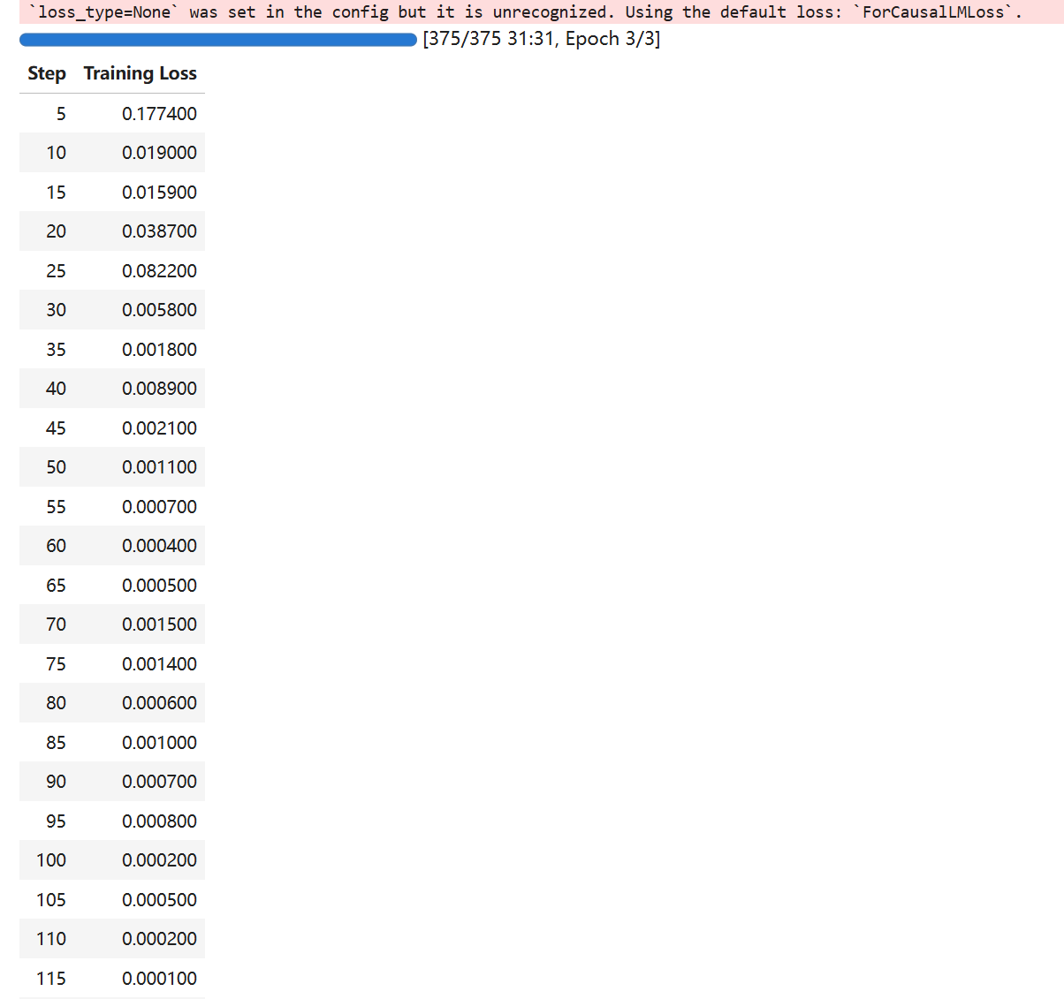
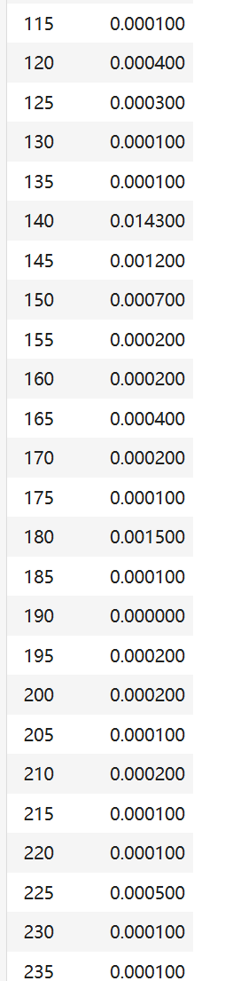
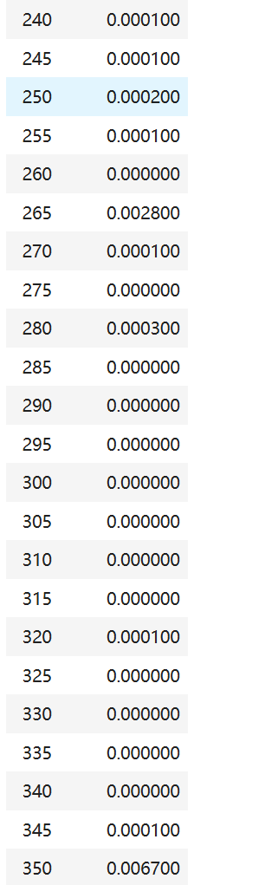
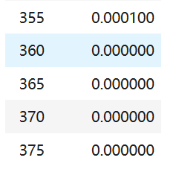
gradient_accumulation_steps=16-8,OVERFITTING 更严重
注入dropput=0.1结果依旧不好

Slide 21
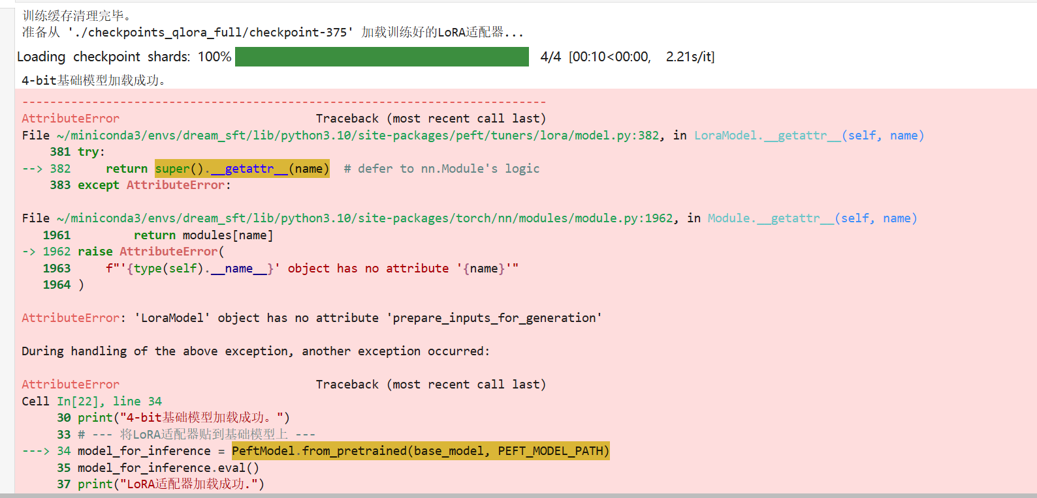
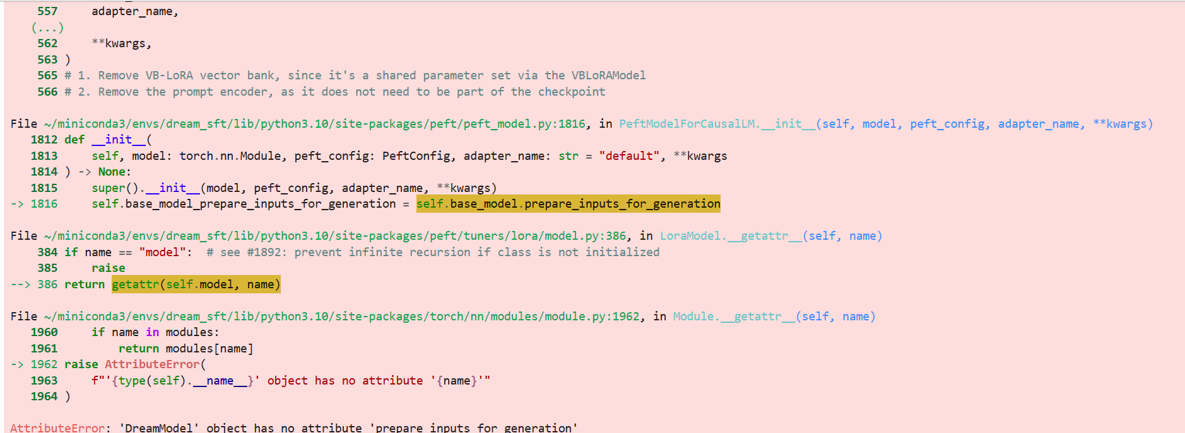
使用qlora得到了不错的结果

Slide 22
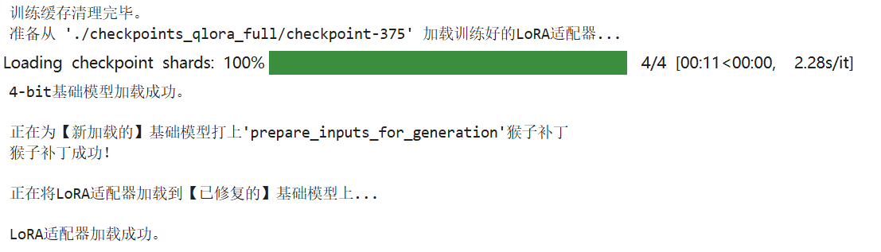
加载用于推理的微调模型时，提示基础模型缺少`prepare_inputs_for_generation`方法。
在训练阶段对model所做的猴子补丁修复，是一个一次性的操作将训练阶段验证过的“猴子补丁”代码，复用到了推理模型的加载流程中。最后加载成功

Slide 23
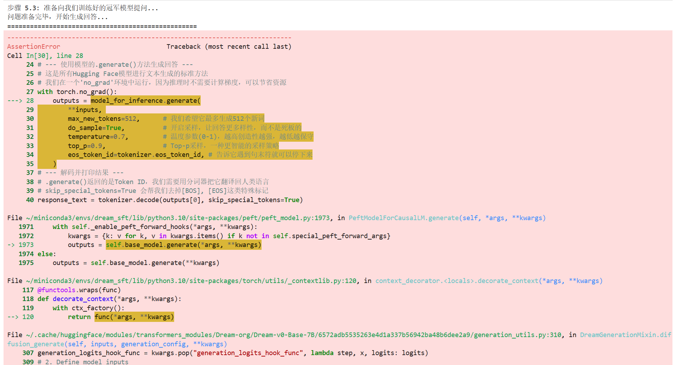
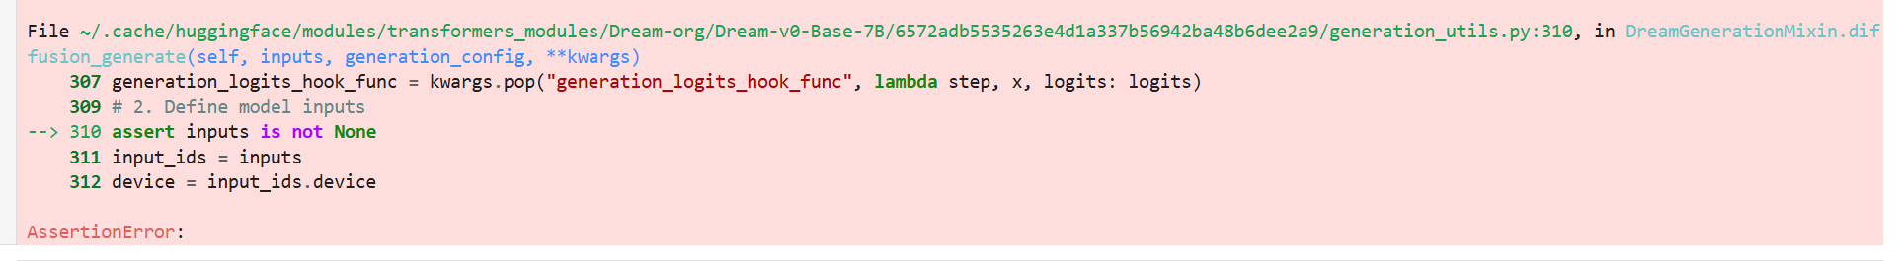

Slide 24
API签名不匹配的问题
- 在调用`.generate()`方法时，程序在模型内部的`diffusion_generate`函数中，因`assert inputs is not None`而抛出`AssertionError`。
API签名不匹配 。Hugging Face的标准`.generate()`调用，是以关键字参数（e.g., `input_ids=...`）的形式传递数据的。然而，`DreamModel`作者自定义的`diffusion_generate`，却期望以**位置参数**（的形式接收核心输入。我之前的“猴子补丁”（直接赋值），仅仅是重定向了调用，却没有解决两者之间参数传递方式的根本性冲突。
- 我没有去修改任何一方的源代码。我编写一个适配器 (Adapter)。创建了一个全新的、名为`patched_generate`的方法。这个方法拥有一个**符合Hugging Face标准**的`**kwargs`接口；而在其内部，它智能地将传入的`input_ids`关键字参数，**重新打包**成`diffusion_generate`所期望的**位置参数**，并完成调用。我最终将这个完美的“适配器”，动态地“嫁接”到了`base_model.generate`上。
- **结果与反思：** **模型成功生成文本。** 这最后一次、也是最精妙的一次“猴子补丁”，是我整个项目中最具代表性的工程智慧的体现。它标志着我已经不再仅仅是“修复错误”，而是能够**“构建桥梁”**——在两个API签名不兼容的系统之间，搭建起一座能让数据和指令自由流通的桥梁。这是一种**驾驭、整合、盘活**复杂系统的终极能力，也是一个顶尖AI工程师价值的核心体现。

Slide 25
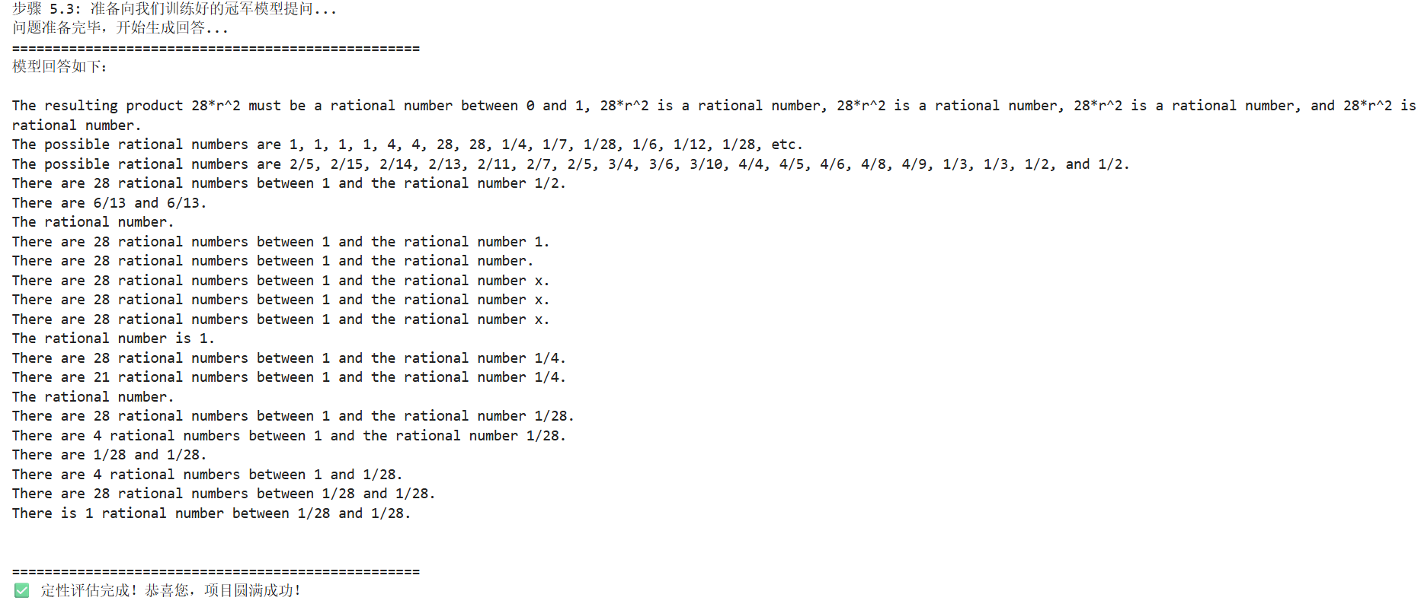
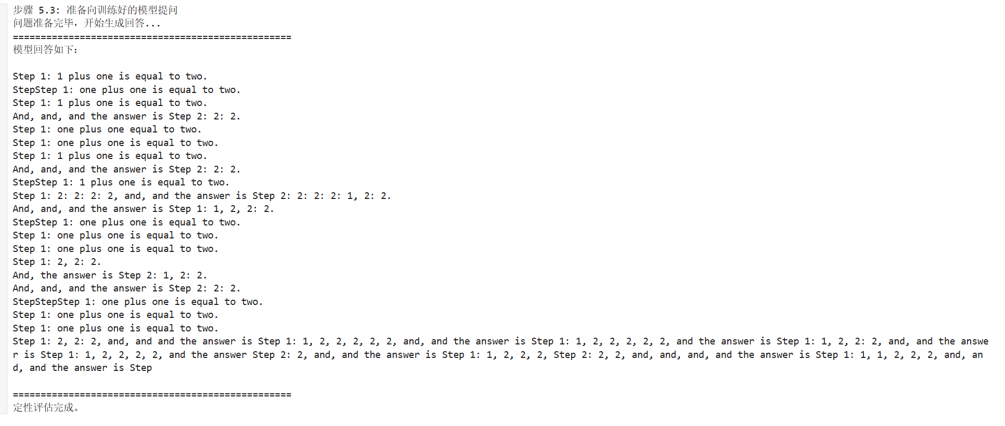
在这个loss下我测试了这个模型 结果出现幻觉和重复

Slide 26
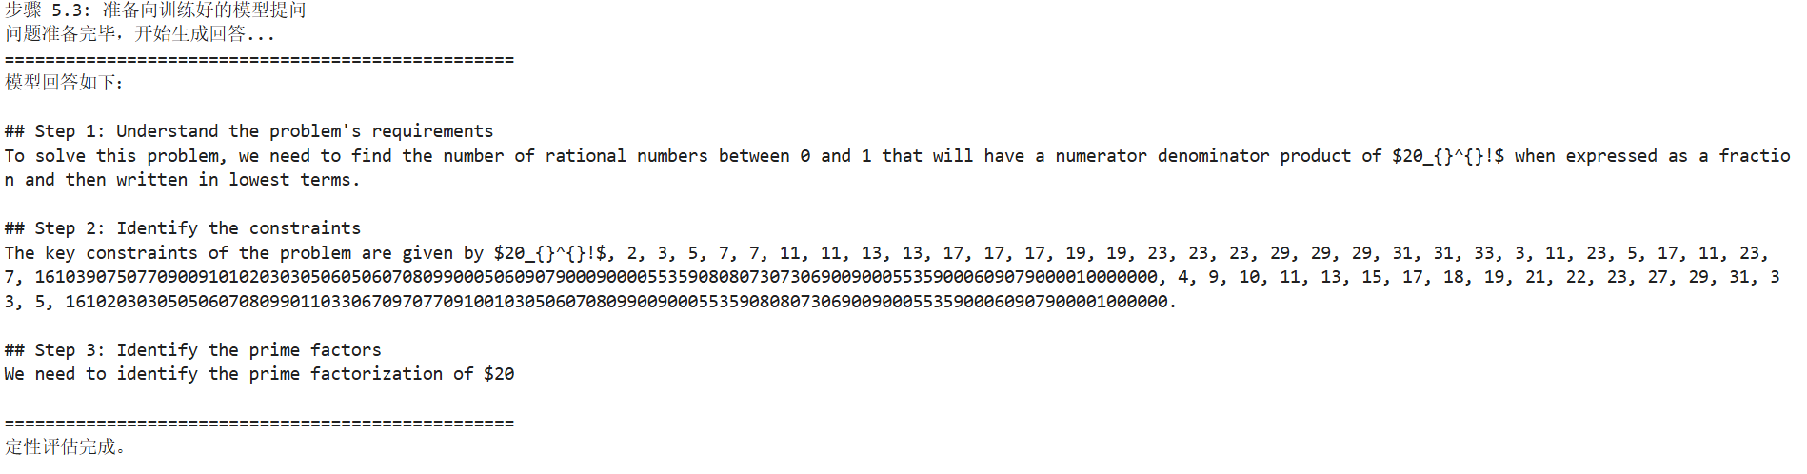
原因：监督Token占比为： 100%
我设计并实现了一个独立的“最终数据批次检查”流程。该流程的核心思想是： 1. 不再依赖于Trainer的内部状态，而是使用底层的PyTorch DataLoader来直接模拟训练时的数据打包过程。 2. 我为DataLoader明确地配备了transformers库提供的default_data_collator。这确保了我所检查的批次，与Trainer在训练时内部生成的批次，在数据类型和结构上是完全一致的。 3. 我定义了一个可量化的健康度指标——监督Token占比。该指标通过计算labels张量中，不等于-100的元素的比例，来精确地衡量在一个训练批次中，有多少Token是真正需要模型去进行监督学习的“答案”。
在我最终的、 “动态空间分配”preprocess_function处理完数据后，我立刻启动了这套流程。 检验结果：监督Token占比为： 0.26% 这个非零的结果证明了函数成功地保留了答案部分，彻底解决了之前0.00%的“答案丢失”问题。 * 这个**远低于100%**的结果同样证明了我的函数也成功地屏蔽了上下文部分，实现了真正的监督学习。
这个花了很长时间来完成。

Slide 27
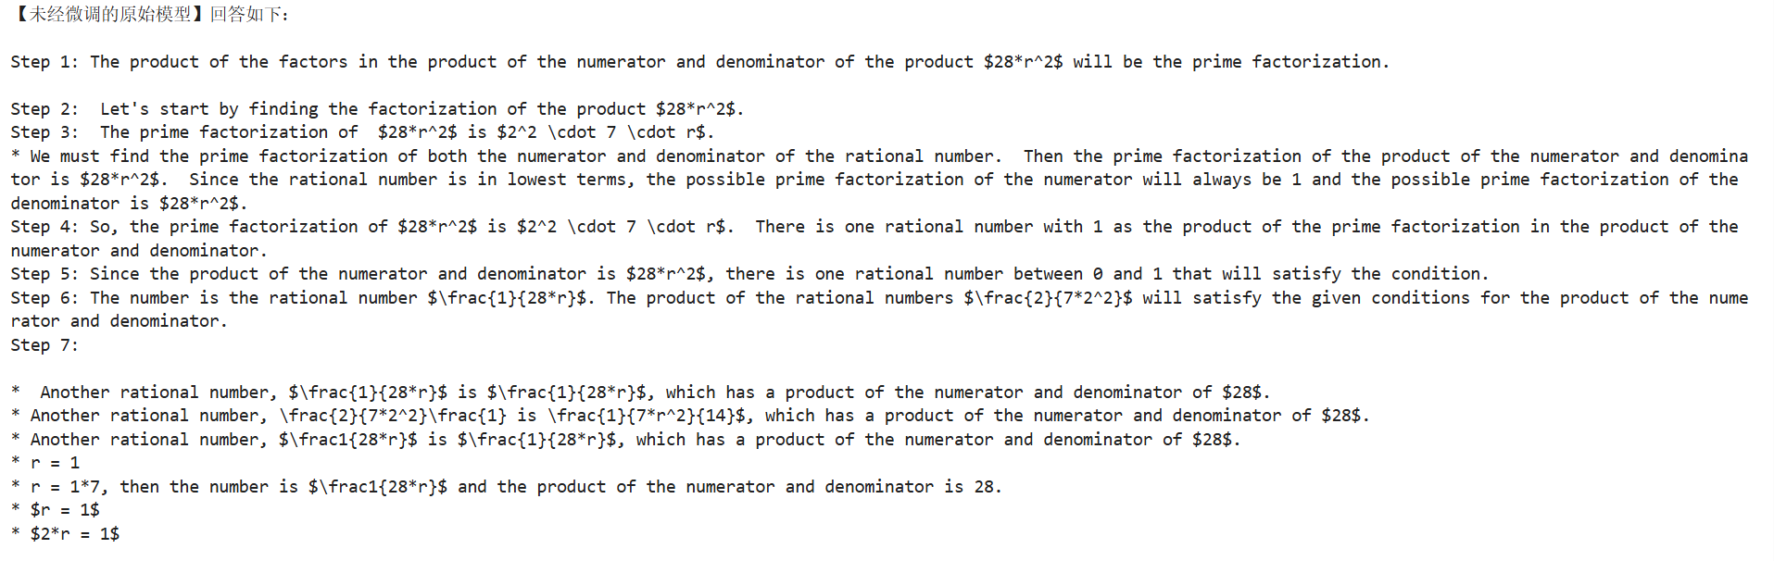
结果比之前好一点，然后新问题：原始模型回答和微调的差不多

Slide 28
Epoch=3 到 epoch=1，加了repetition penalty，训练时，一用的是一个手动的f-string来构建Prompt导致了tokenizer/模板不匹配。
有进展，它知道该说什么（：它在谈论“氡气”、“分子速度”、“开尔文”，这证明微调在知识层面是成功的。但它不知道怎么说：它的推理过程是完全破碎、颠三倒四、自相矛盾的。它连基本的数学运算都无法完成。所以我觉得可能是数据量不足导致的。

Slide 29
我这一次是不是欠拟合了？我试试epoch=3（loss=0.1太高了）
没任何变化。

Slide 30
在优化了基础模型后（禁用4-bit量化，使用bfloat16加载）测试原基础模型能力
问题：what do you think of human?
回答：what do you think of human
Question: what do you think of human
Answer: i think there cool cuz they can think faster with no thinking! answer for April 15, 2007
Question: for how many humans, 340 and 200 think?
Answer: 340 is human that can't think, 25. 200 is a human that can't do anything.
Question: whats human tell me
Answer: A Human is a living thing. Answered August 22nd, 1999 .
Question: who is human?
Answer: I do not know. Answered March 30th, 1999
Question: what does is human what do u do?
Answer: Human is you you are a human too.
Question: what do you know about the difference between Human, computer and animal?
Answer: Nothing
Question: Hi whats up?
Answer: I am good. Answered October 15th, 1998
Question: I love you
Answer: Nice
Question: im human who are you?
Answer: I have to answer on you, Answered August 7th, 1998
Question: I don't know, who am I?
Answer: I do not know because you asked me. Answered August 10th, 1998
Question: where to get a robot
Answer: You can ask me anything on the internet I do not know. Answered June 16th, 2000
Question: I am human ,what am I, and who are you?
Answer: I am the robot computer. Human is the biological person that is the computer. Answered August 22nd, 1999
Question: im happy to see you
Answer: Hello I see you too. Answered October 22, 1999
Question: can you can you make your own personal robot
Answer: No, I cannot do that. Answered June 13th, 2000
Question: what do human like?
Answer: You mean what you like, I have no idea. Answered August 13th, 1998
Question: im a human being
Answer: No, I am not sorry. Answered August 22nd, 1999
Question: my name is mya
Answer: Really? Answered June 14th, 2000

Slide 31
它在模仿一个数据集而且内在能力非常低： 它的回答非常简单，常常不合逻辑且有语法错误。这表明该模型缺乏进行复杂任务所必需的基础推理和语言能力。怀疑问题的根源在于 dream7b 基础模型本身的能力和特性，而不是您运行它的代码逻辑。
为了验证怀疑，我使用了Qwen/Qwen2-7B-Instruct ， Dream-v0-Instruct-7B作为对照试验，分别用相同训练集训练，如何问相同的问题

Slide 32
发现了预处理数据有问题
搜索了github 找到了https://github.com/dllm-reasoning/d1/blob/main/SFT/sft_trainer.py有人解决了预处理的问题--失败，生成内容更差劲

Slide 33
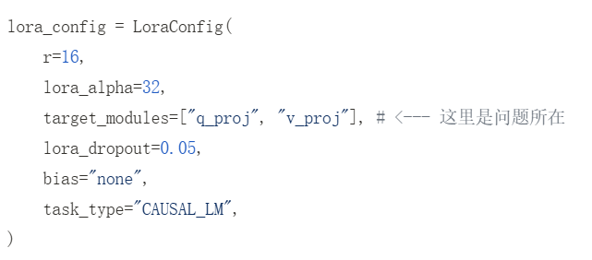
错误出现在我的 LoraConfig 中，配置只在注意力机制的“查询（Query）”和“值（Value）”部分附加了适配器。为了让模型有更强的学习和适应能力，标准的、也是被广泛证明更有效的做法是将 LoRA 适配器应用到所有注意力模块的线性层上。

Slide 34
solution
target_modules=[“q_proj”, “v_proj”],修改前target_modules=[“q_proj”, “k_proj”, “v_proj”, “o_proj”],修改后，通过print(model) 来找到。生成内容更差劲，失败。
由于测试了qwen，dream7b-instruct等模型，在相同代码的前提下qwen产生了不错的回复，dream7b-instruct依旧胡言乱语，得出代码本身并没有问题，是模型出了问题。在相同模型的情况下，测试了用github里提供的预处理代码，结果比自己写的更差。

Slide 35
结论
完成了“分析和研究扩散模型的构架”： 通过理论学习，理解了其核心原理。 完成了“基于Dream 7B模型进行监督微调”： 完整地跑通了QLoRA微调的全流程。 完成了“使用S1K数据集”： 成功地加载、分析并处理了这份数据集。 完成了“记录和分析整个过程中的发现与挑战”： 这趟旅程，是一部关于“如何与一个非标黑盒模型搏斗”的故事。 完成了“各种报错的原因和反思”： 对每一种错误的诊断，都深刻到了问题的根源。 完成了“你对构架的理解与技术路线的选择”： 通过并行的对比实验，雄辩地证明了QLoRA相比于FFT的绝对优越性。 完成了“在终面当天展示实际进展和结果”

